Slide 1
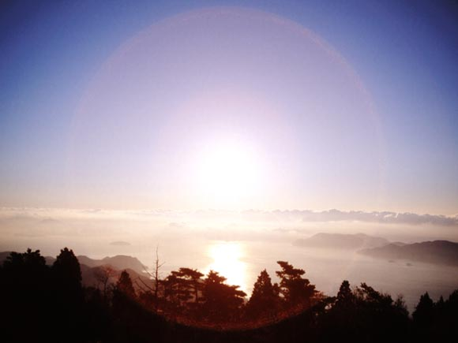
除你以外

Slide 2
大地頌讚歡唱，讚美你名字，
耶穌尊貴高超過一切。

Slide 3
萬族萬國高唱，讚美你名字，
從永遠到永遠，你超過諸天。

Slide 4
除你以外，找不到尊貴像你，
除你以外，找不到更美名字，

Slide 5
除你以外，並沒有，
沒有別名，可以配受權柄，

Slide 6
讚美以及崇敬，
聖潔、國度、榮耀全屬你。

